Slide 2
GIÁO DỤC HƯỚNG NGHIỆP – MỘT TRONG NHỮNG CON ĐƯỜNG PHÁT TRIỂN BỀN VỮNG CHO HỌC SINH
TRƯỜNG CÁN BỘ QUẢN LÝ GIÁO DỤC TP. HỒ CHÍ MINH
Tham luận hội thảo
Tác giả: TS. Trương Văn Tuấn
TS. Trần Thanh Nguyện
TS. Kiều Thị Thùy Trang
TP. Hồ Chí Minh – Tháng 11 năm 2023

Slide 3
GIÁO DỤC VÌ SỰ PHÁT TRIỂN BỀN VỮNG
“Phát triển bền vững là sự phát triển đáp ứng được nhu cầu của hiện tại mà không làm tổn thương khả năng cho việc đáp ứng nhu cầu của các thế hệ tương lai” (WCED, 1987). Nghĩa là phát triển bền vững phải bảo đảm có sự phát triển kinh tế hiệu quả, xã hội công bằng và môi trường được bảo vệ, gìn giữ. (Ủy ban Thế giới về Môi trường và Phát triển, 1987)
Hội nghị Thượng đỉnh thế giới về Phát triển bền vững tổ chức ở Cộng hoà Nam Phi năm 2002 khẳng định: “Phát triển bền vững là quá trình phát triển có sự kết hợp chặt chẽ, hợp lý và hài hòa giữa 3 mặt của sự phát triển, gồm: phát triển kinh tế, phát triển xã hội và bảo vệ môi trường”.
Chính giáo dục là một phương cách tốt nhất để đạt đến sự phát triển bền vững.

Slide 4
GIÁO DỤC HƯỚNG NGHIỆP Ở TRƯỜNG THPT
Những hạn chế, bất cập trong lựa chọn ngành nghề của học sinh THPT thời gian qua:
Chỉ dựa vào kết quả học tập
Chỉ dựa vào đam mê, sở thích
Không tự chủ khi lựa chọn ngành nghề

Slide 5
Yếu tố nghề nghiệp tác động đến việc quyết định lựa chọn ngành nghề:
https://www.slideshare.net/InfoQResearch/kho-st-v-ngh-nghip-info-qt92013

Slide 6
https://www.slideshare.net/InfoQResearch/kho-st-v-ngh-nghip-info-qt92013

Slide 7
GIẢI PHÁP CHO GIÁO DỤC HƯỚNG NGHIỆP
1. Tăng cường công tác quản lý đối với giáo dục hướng nghiệp
2. Huy động tổng hợp các nguồn lực
3. Tăng cường cho học sinh luyện tập, thực hành
4. Bồi dưỡng nghiệp vụ tư vấn và giáo dục hướng nghiệp
5. Sử dụng tích hợp bộ công cụ hướng nghiệp 3 trong 1

Slide 8
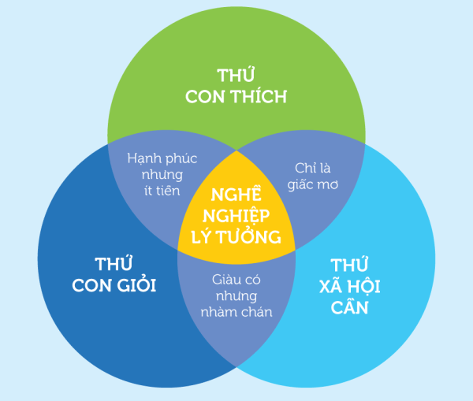
Trắc nghiệm J. Holland
Không ích lợi
Không đáp ứng
Không đam mê
Thông tư 22/2021
Sách tra cứu nghề (ILO)

